Slide 1

Détection de faux billets

Slide 2
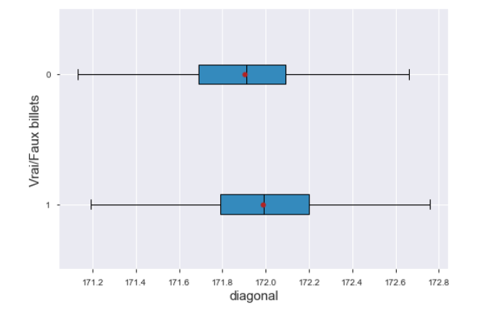
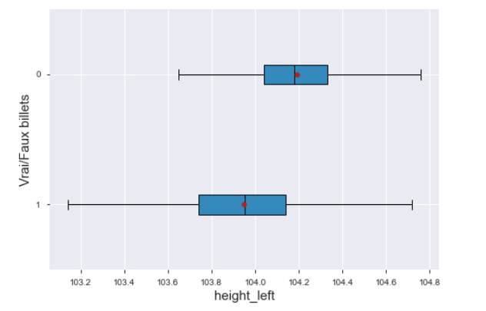
Analyse univariée

Slide 3
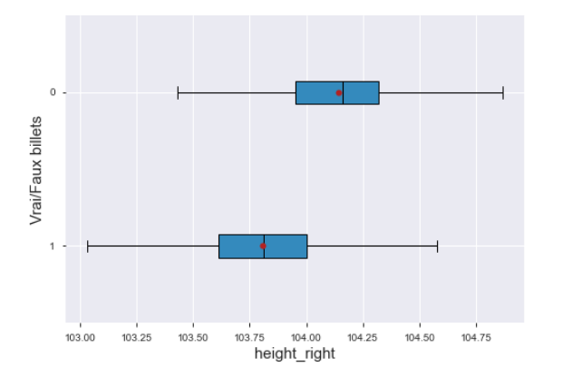
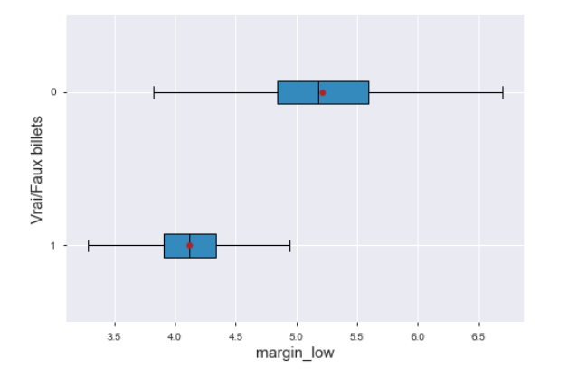
Analyse univariée

Slide 4
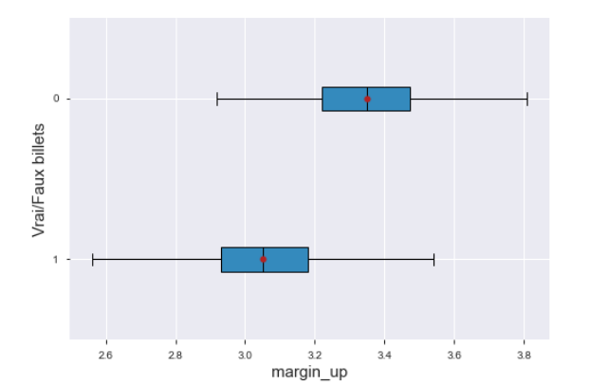
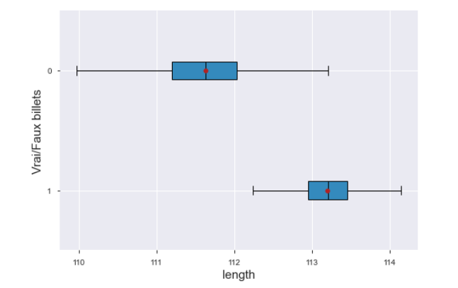
Analyse univariée

Slide 5
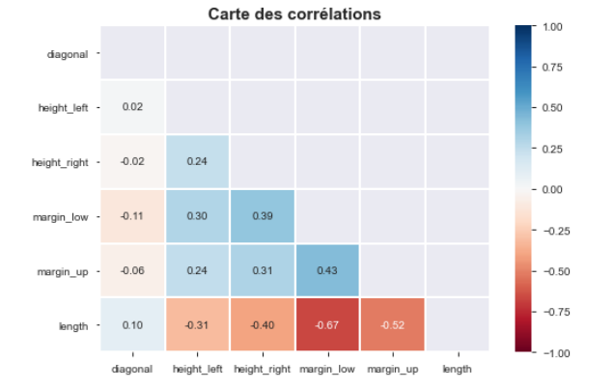
Analyse bivariée

Slide 6
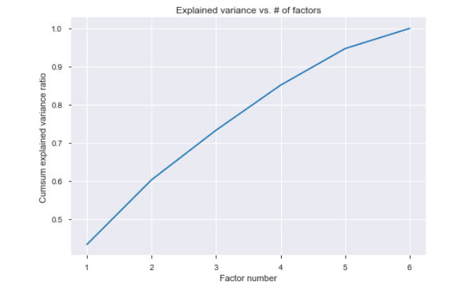
Analyse multivariée ACP

Slide 7
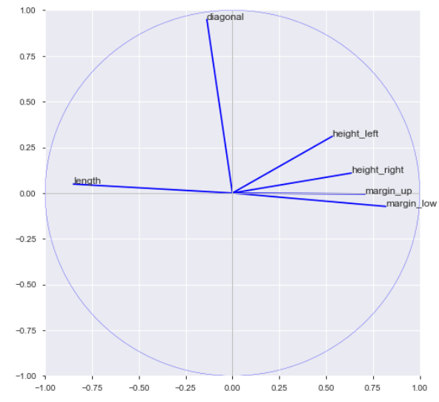
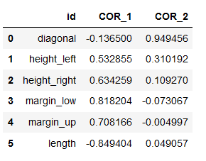
Analyse multivariée Corrélations

Slide 8
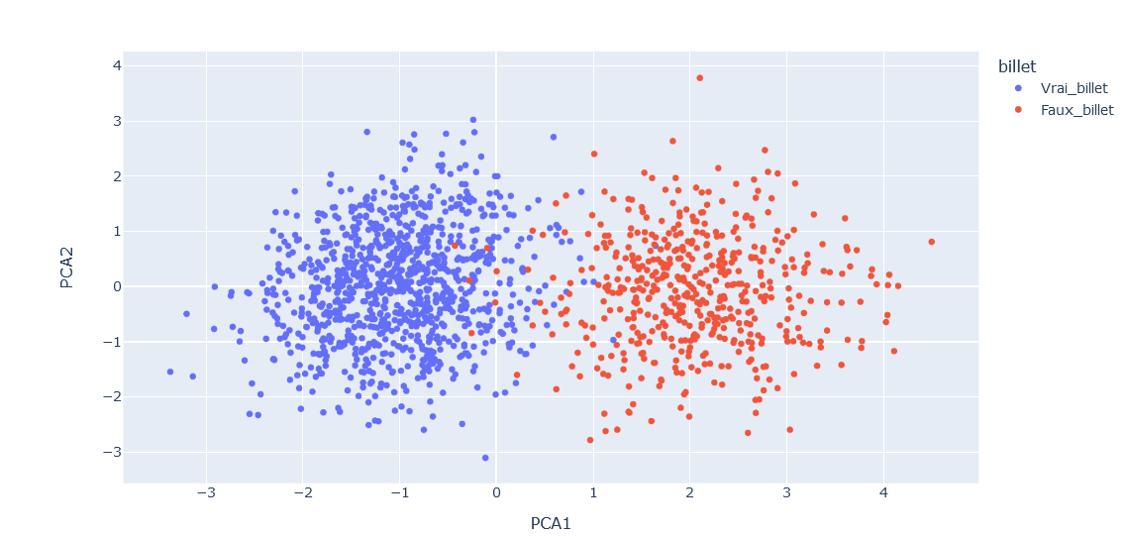
Analyse multivariée Représentation des individus

Slide 9
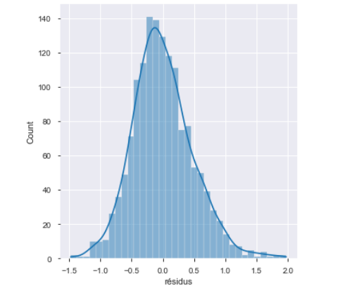
Régression linéaire multiple
Méthode des moindres carrés
Tous les paramètres sont significatifs ( Niveau de test à 5 %)
R² = 0.48
Pas de problème de colinéarité (Méthode : VIF)
Rejet de l’hypothèse d’homoscédasticité (Test de Breusch-Pagan)
Rejet de l’hypothèse de normalité (Test de Shapiro)
L’observation des résidus montrent néanmoins qu’ils ne sont pas très éloignés d’une distribution symétrique.
Imputations des valeurs manquantes pour margin_low grâce à la régression linéaire multiple.

Slide 10
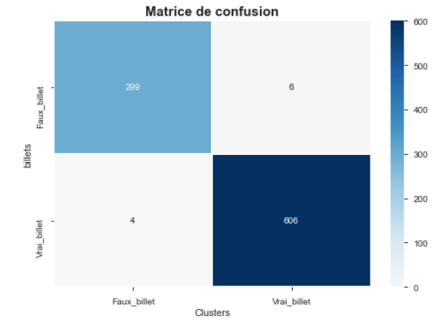
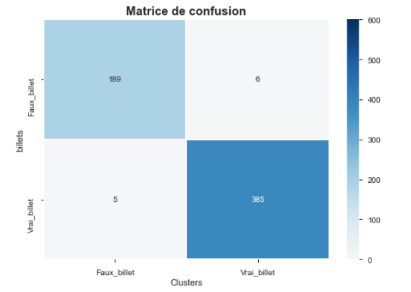
Classification non-supervisée K-Means
Division des données : Train 60 %
Normalisation
Utilisation de scikit-learn : Fonction KMeans()
Résultats sur les données de train :
Division des données : Test 40 %
Normalisation
Utilisation de scikit-learn : Fonction KMeans.predict()
Résultats sur les données de test :
F1 score ≈ 0.986
Vrai négatif
Faux positif
Faux négatif
Vrai positif

Slide 11
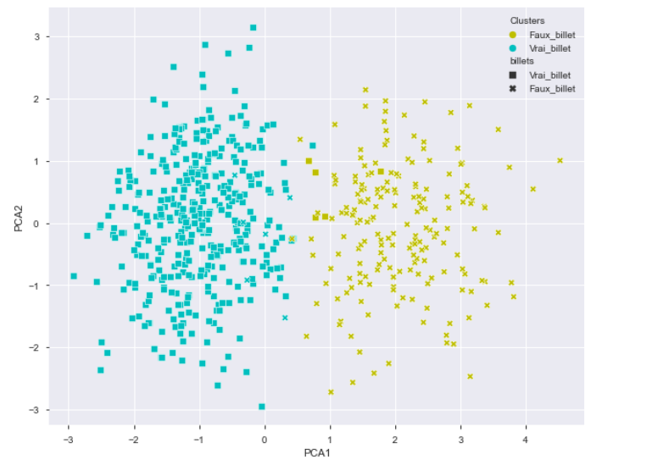
Classification non-supervisée ACP selon la prédiction des K-Means

Slide 12
Classification supervisée Régression logistique
Division des données : Train 60% - Test 40%
Calculs : Utilisation de la librairie statsmodels (Fonction : Logit)
Elimination des variables non significatives (Niveau de test à 1 %)
Modèle
Variables choisies | Constante | margin_up | margin_low | length
Coefficients | -660.19 | -9.65 | -5.79 | 6.38

Slide 13
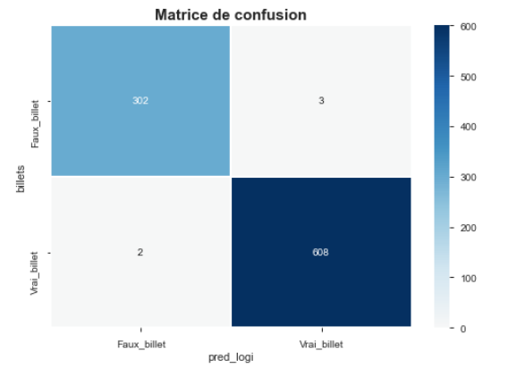
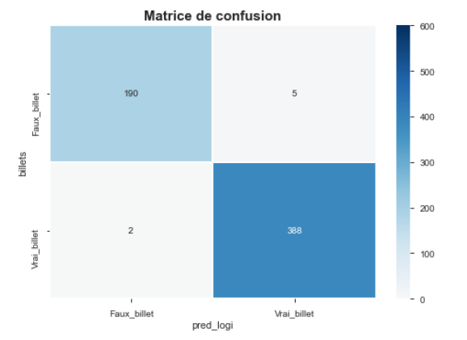
Classification supervisée Matrice de confusion
Division des données : Train 60 %
Résultats sur les données de train :
Division des données : Test 40 %
Résultats sur les données de test :
F1 score ≈ 0.991
Vrai négatif
Faux positif
Faux négatif
Vrai positif

Slide 14
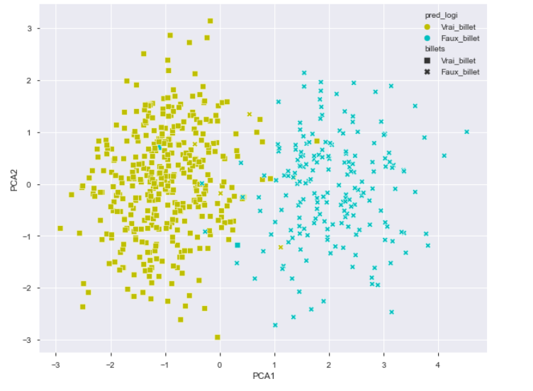
Classification supervisée ACP selon la prédiction de la régression logistique

Slide 15
Algorithme de détection des faux billets
Le modèle le plus performant est la régression logistique.
L’ Algorithme affiche les probabilités et affiche l’ACP selon la prédiction de la régression logistique.

